Slide 1
100學年度第2學期國教輔導團到校服務—策略聯盟
主講者:台南市國中英語輔導團
地點:台南市永康區永康國中
時間:101年5月18日

Slide 2
12年國教-英語教師的角色轉換
TEACH
You’ll be amazed at the difference you can make

Slide 3
12年國教-英語教師的角色轉換
思考:
是否忘了課程綱要(能力指標)?
是否過分看重分數?
從家長或學生角度，他們期待怎樣的英語教師?

Slide 4
12年國教-英語教師的角色轉換
心態(能力概念or分數概念)
轉變教學方式
活化評量方式
補救教學( Remedial Teaching)
唯有變，才能保持不變

Slide 5
轉變教學方式
善用科技—電子書、數位相機
運用網路資源-歌曲 1 2
加分概念 1 2
活動式教學 1 2 3 4 5 6
同儕效應—個案分享

Slide 6
個案分享
基本資料: 國二 女生
概況:
國一初 平時考 繳白卷
國二下 平時考 能寫完整句子
☆ 過程: 教師鼓勵肯定
同儕影響

Slide 7
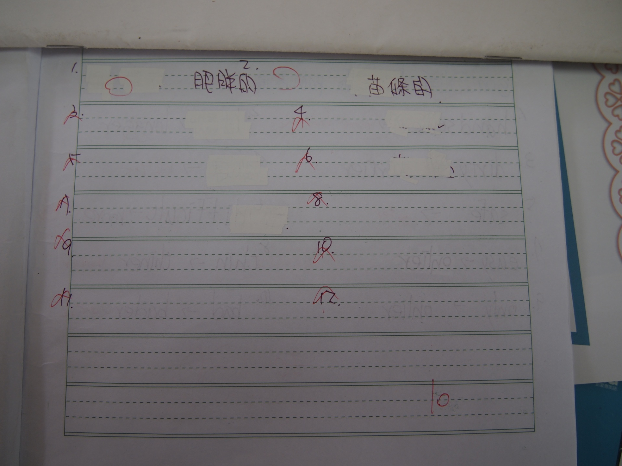
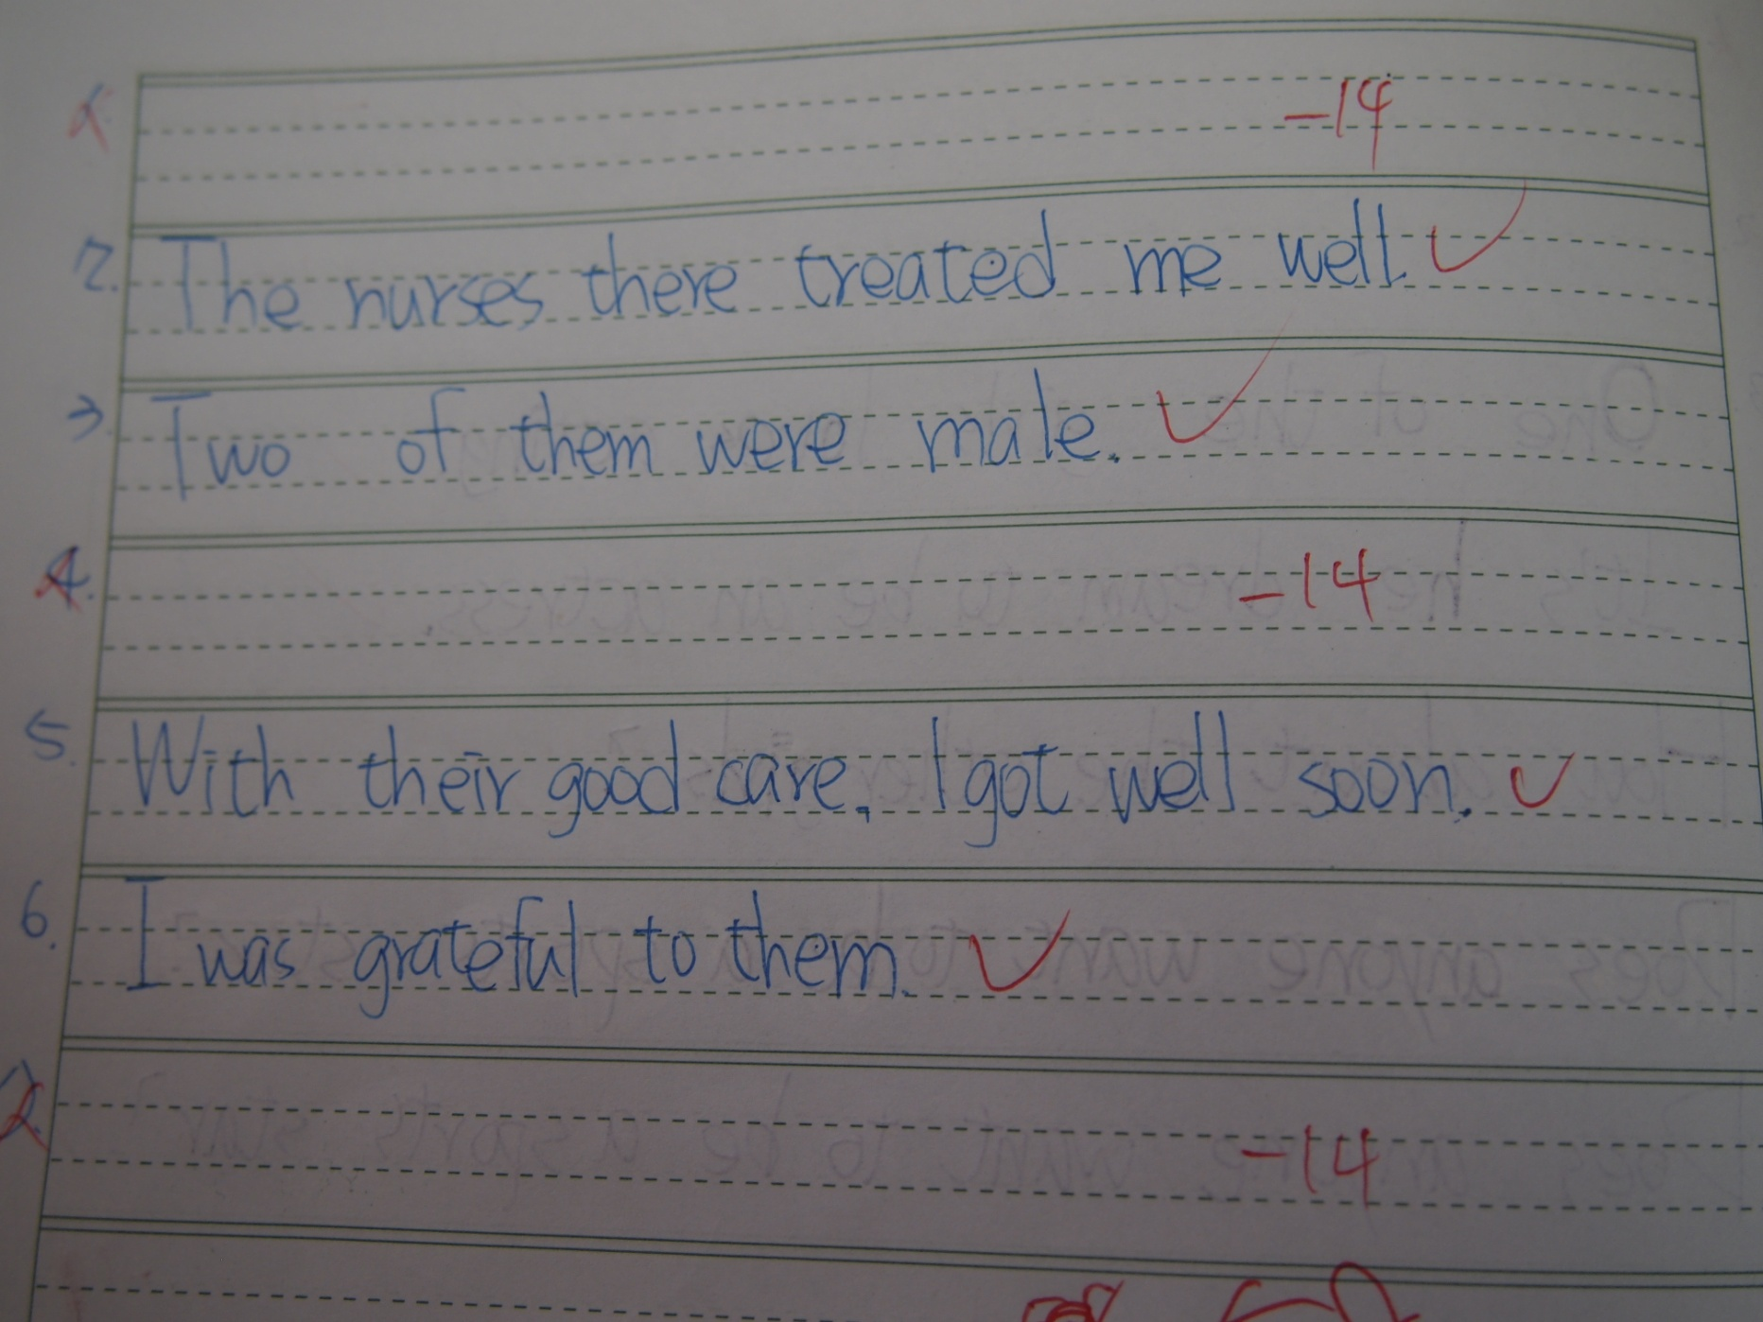
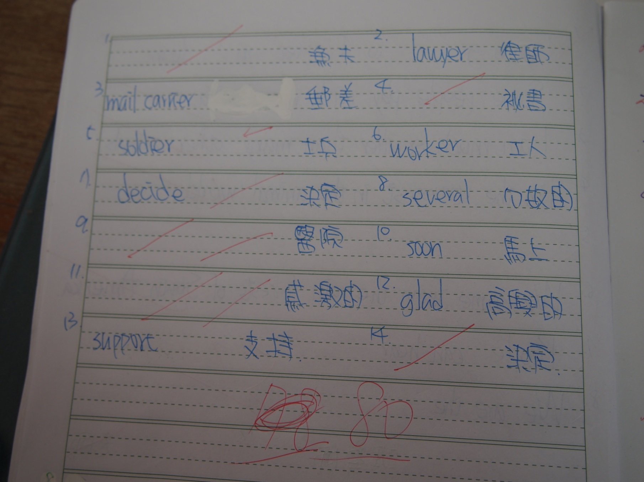
個案分享

Slide 8
個案分享
現身說法

Slide 9
多元評量
活動式評量
口語評量
動態式評量

Slide 10
補救教學

Slide 11
思考
您是否比較注意學習成就高的學生？
您是否太重視升學率而忽略弱勢學生的受教權？
您是否擔心標籤作用而將學習弱勢的學生混於一般學生中進行補救教學？
您覺得哪些學生該補救？有篩選工具嗎？
您覺得補救教學應該如何實施，才有成效？

Slide 12
大綱
補救教學的對象
補救教學學生的篩選工具
補救教學學生的特質和實施策略

Slide 13
學生的篩選工具
教育部攜手計畫電腦化測驗系統
涵蓋年級：三至九年級
題型：
1. 字首字尾聽音辨識
2. 單字發音辨識
3. 圖片理解
4. 對話回應與理解
5. 短文聽力理解
6. 文句與段落理解
7. 圖表與文章理解

Slide 14
學生的特質和實施策略
學生屬性：
弱勢且低成就國中小學生
應了解弱勢低成就學生的學習需求
問題：
他們沒有動機？
他們很懶惰？
他們不在乎?

Slide 15
學生的特質和實施策略
影響學習的因素
外在因素
學校
家庭
內在因素
能不能學 (學習能力)
會不會學 (學習策略)
社區
要不要學 (學習動機)

Slide 16
學生的特質和實施策略
能不能學
要不要學
會不會學
是沒有[能力]?
還是缺少[資源]?
是[懶惰]?
還是沒有好的[學習方法]?
是[不在乎]?
還是不相信[努力是有用的]?
★

Slide 17
學生的特質和實施策略
教學方式：
提供課業補救教學與適性多元學習機會
1. 應了解補救教材的選用原則
2. 應運用有科學證據為基礎的教學法
問題：
他們習得無助感？
失敗為成功之母？
學習有捷徑?

Slide 18
學生的特質和實施策略
提供適性多元的學習材料
1. 應能有效提升學生的勝任感
學習任務難易適中
鼓勵挑戰與犯錯
鼓勵努力而非能力
2. 符合自主性的精神
設定個人學習目標
鼓勵學生思考學習價值
避免競爭，鼓勵合作
培養自我管理的能力

Slide 19
學生的特質和實施策略
1. 提高學習成效-提供多層次的學習支援系統
三級介入: 個別
二級介入: 小組
初級介入: 原班

Slide 20
學生的特質和實施策略
2. 增進學習成功之信心-學習型組織
教師
學生
學生
學生
學生
建立互信的師生關係
鼓勵同儕之間的合作學習

Slide 21
提醒１
引起動機的教材教法
多一些實作課堂活動
分段教學、分段示範、分段操作、分段回饋
教會 > 教完
適當運用「集中練習」、「分散練習」

Slide 22
提醒２
立即補救
從起點行為開始補救
補救教學---責任到我為止

Slide 23
國小教材分享by 楊耀琦老師
Sam books
Brown bear

Slide 24
網路資源總覽
基隆市國中英語診斷式評量線上測驗系統
桃園縣國中學生網路檢測系統
國中英語自助餐
T.TET英語教學網
花蓮縣化仁國中
台中市三民國中
蝦米小居網站發音字母記憶口訣
Spelling City, quizlet網站—單字
E-classroom, Graphic Organizer網站
Speak 2 me, Talk English
Penguin active reading課外教材

Slide 25
結語
認知 情意 技能
老師是學生另一個生命的出口
質變，才看得見量變
低成就的孩子有信心
中成就的孩子提升其程度
高成就的孩子超越自己

Slide 26
When you thought I wasn’t looking

Slide 27
Thanks for your kind listening

